Slide 1
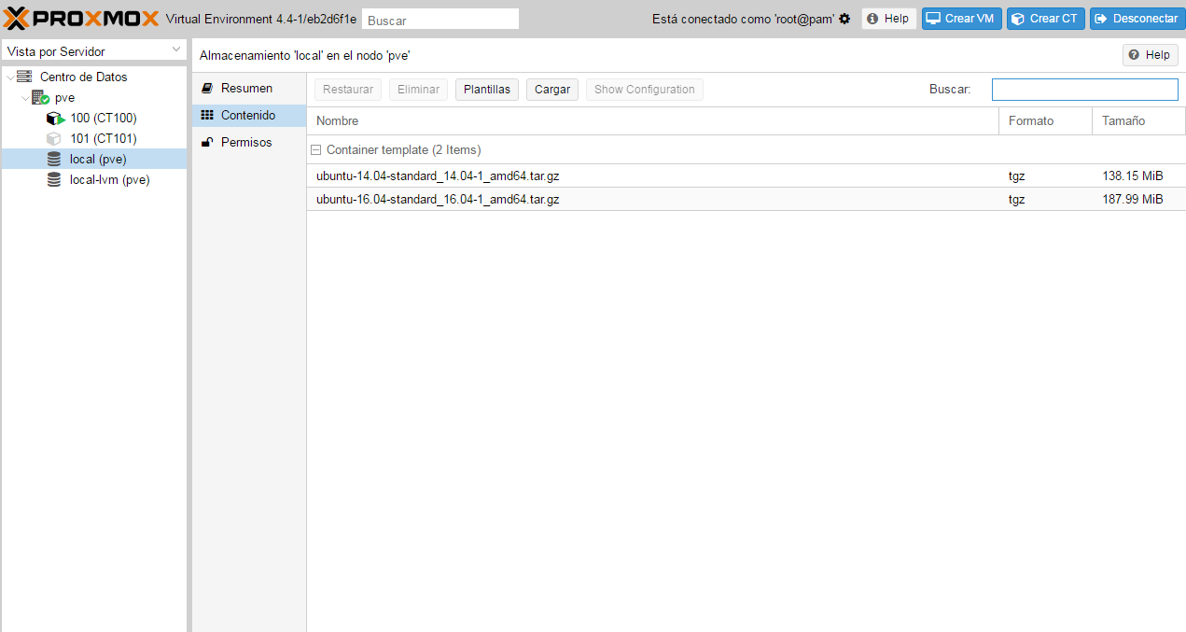
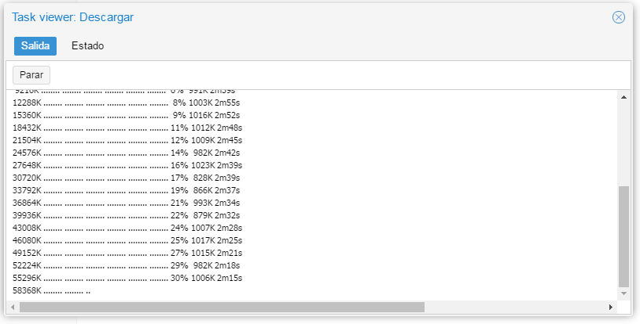
Criterio 2: Búsqueda de imágenes en un repositorio público
Criterio 3: Tiempo de descarga de una imagen desde un repositorio

Slide 2
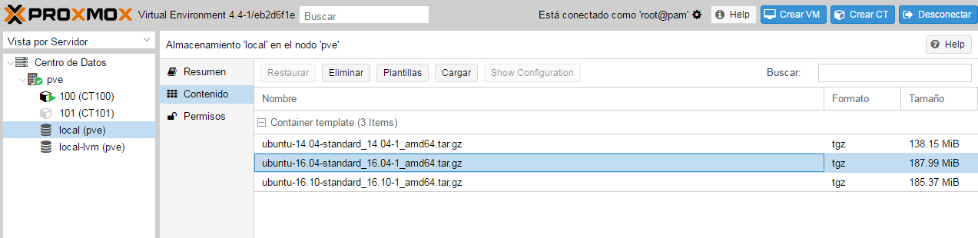
Criterio 7: Facilidad para localizar las imágenes almacenadas en el repositorio local
Criterio 10: Facilidad para borrar una imagen

